Slide 1


PHÁT TRIỂN NGÔN NGỮ
ĐỀ TÀI: THƠ
Thỏ Bông bị ốm

Slide 2
Hoạt động 1:

Slide 3





Cháu cùng hát

Slide 4
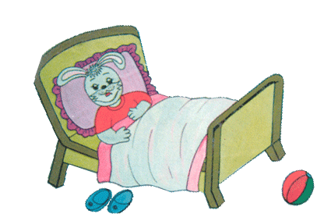

Hoạt động 2:

Slide 5
Thỏ Bông bị ốm
Tác giả: Nhược Thủy.

Slide 6
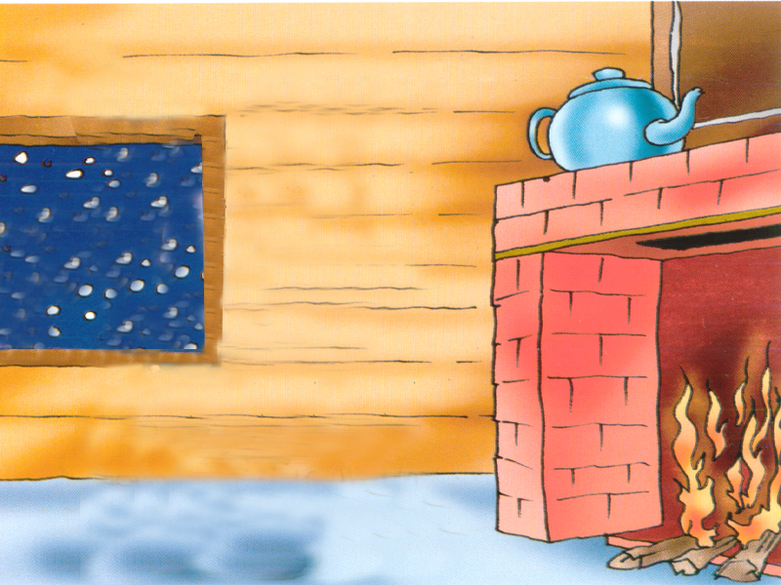

Slide 7
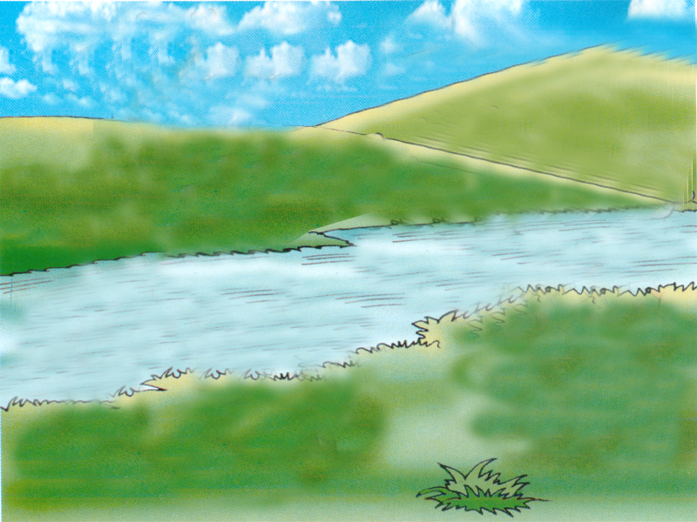
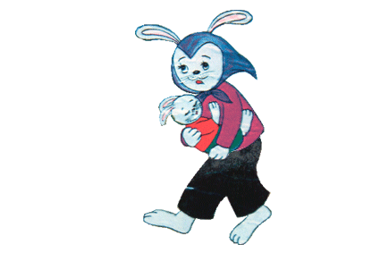

Slide 8

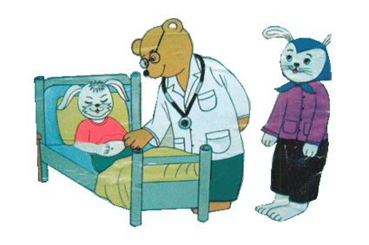

Slide 9
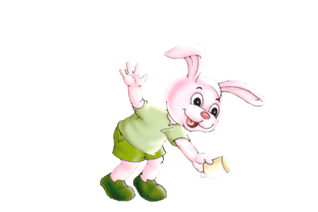
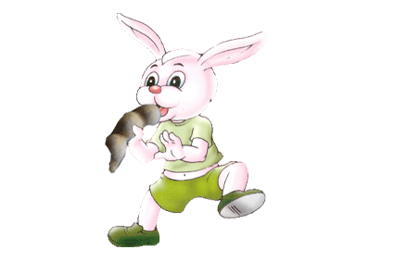
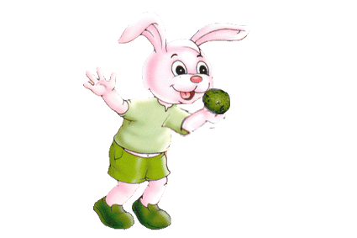
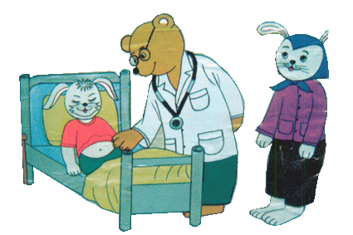

Slide 10
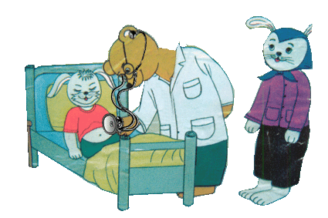

Slide 11


ĐÀM THOẠI

Slide 12
- Cô vừa đọc các con nghe bài thơ gì? Do ai sáng tác?

Slide 13
- Thỏ mẹ làm gì khi Thỏ bông bị ốm?

Slide 15
- Vì sao Thỏ Bông bị ốm?

Slide 17
- Các con phải làm thế nào để không bị đau bụng như Thỏ Bông?

Slide 18
ĐỌC THƠ

Slide 19
HOẠT ĐỘNG 4
Trò chơi:
ai nhanh nhất

Slide 20
Xin trân thành cảm ơn

